Slide 1
21 СПОСОБ
СДЕЛАТЬ
СВОЮ
ДУХОВНУЮ ЖИЗНЬ
ЛУЧШЕ
[СВЕТИТЬ ИЗНУТРИ]
Автор – Виктор Парачин
Notes:
Автор – Виктор Парачин. Использовано с разрешения. http://www.vibrantlife.com/?p=199. “21 способ сделать свою духовную жизнь лучше,” Spiritual Health, January 12.

Slide 2
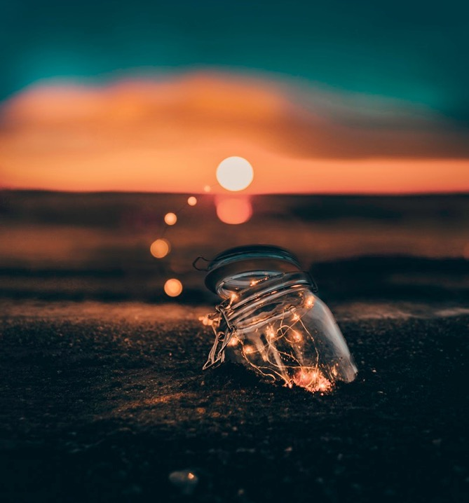

ВОССТАНЬ И СВЕТИСЬ
«Восстань, светись…ибо пришел СВЕТ твой! …
Ибо вот, тьма покроет землю, и мрак – народы, а над тобою воссияет Господь, и слава Его явится над тобою»,
Исаия 60:1, 2
Notes:
«Восстань, светись… ибо пришел СВЕТ твой... Ибо вот, тьма покроет землю, и мрак — народы; а над тобою воссияет Господь, и слава Его явится над тобою», Исаия 60:1, 2
Прежде чем мы сможем научиться сиять в этом темном мире, мы должны сначала понять, что значит сделать Иисуса нашим основанием, нашим прибежищем и нашим всем во всем. «21 способ сделать свою духовную жизнь лучше» откроет перед вами путь, по которому вы будете подниматься и сиять везде, где Бог поместил вас.
Поскольку мы живем в культуре, которая все больше склоняется к коммерциализму, материализму и секуляризму, не всегда легко поддерживать душу.
Задача наших дней, когда времена не благоприятны для духовного роста, заключается в том, как взращивать, питать, лечить, восстанавливать и обновлять душу. Вот 21 практический совет для построения более сильной духовной жизни.

Slide 3
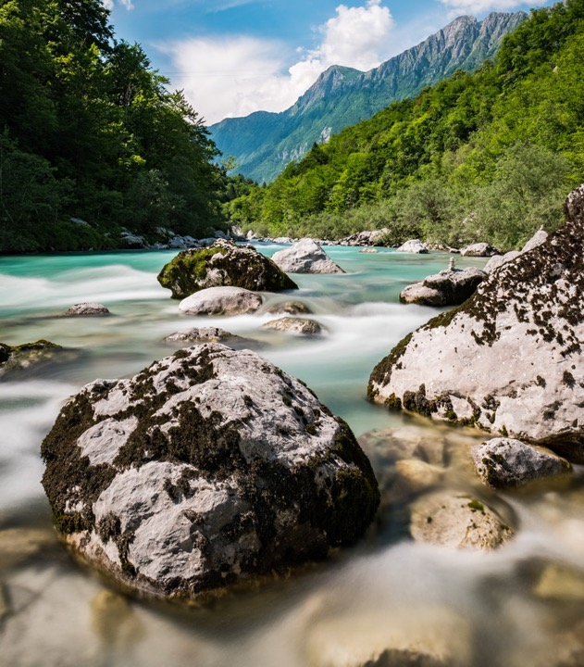
1. БУДЬ РЕКОЙ, а не болотом.
Notes:
1. Будь рекой, а не болотом.

Slide 4
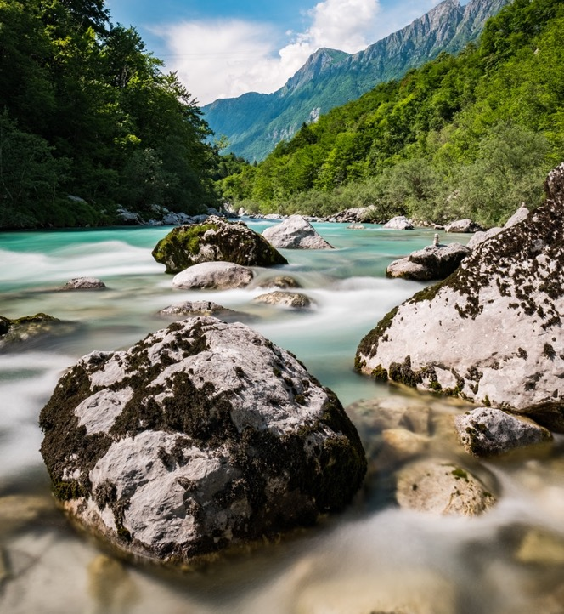
РЕКИ ВОДЫ ЖИВОЙ
«Кто верует в Меня, у того… из чрева потекут реки воды живой»,
Иоанна 7:38
Позвольте благословениям течь через нас к другим.
Notes:
В Библии сказано: «Кто верует в Меня, у того… из чрева потекут реки воды живой» (Иоанна 7:38). Помните, что свежую, живительную воду несет именно горный ручей, потому что вода проточная. В то время как в болоте застойная вода, которая не способствует жизни. Болото собирает и удерживает воду, которая в него втекает. Не будьте таким человеком, который стремится многое накопить, прежде чем чуть-чуть выпустить.
Как христиане мы должны позволять благословениям течь через нас к другим. Когда мы накапливаем и запираем благословения в нашей жизни, мы рискуем стать духовно застойными, эмоционально отстраненными и интеллектуально циничными. Решите разрушить дамбу и пусть благословения текут как река. Секрет успеха заключается в том, чтобы течь.
Позвольте благословениям течь через вас к другим.

Slide 5
2. ЗАМЕЧАЙТЕ благословения.
Notes:
2. Замечайте благословения.
Слишком часто мы идем по жизни, не обращая внимания на то хорошее, что приходит в нашу жизнь. Попробуйте это духовное упражнение в течение одной недели: в конце первого дня найдите благословение, которое пришло к вам от члена семьи. В конце второго дня определите благословение, пришедшее от соседей. В третий день - от друга. В четвертый день - от коллеги по работе. Пятый день - от незнакомца. Шестой день - от ребенка. На седьмой день – благословение, которое пришло от «врага».

Slide 6

Не игнорируйте то хорошее, что есть у вас в жизни.
Попробуйте в течение одной неделе особенно внимательно подмечать благословения, которые пришли через:
  Члена семьи
  Соседа
  Друга
  Коллегу по работе
  Незнакомого человека
  Ребенка
  «Врага»

Slide 7
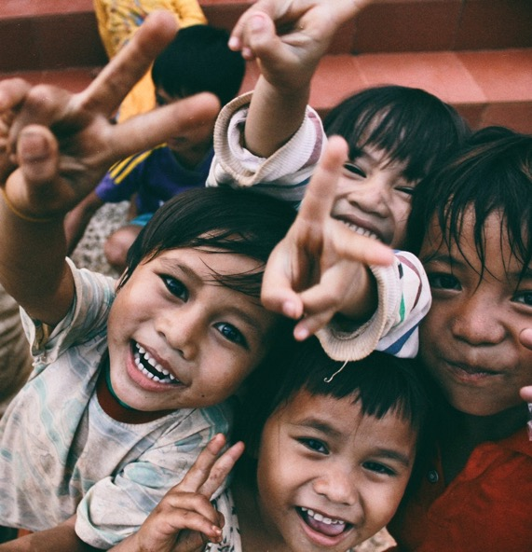
3. БУДЬТЕ, КАК МОИСЕЙ—
ГОВОРИТЕ слова благословения.
Notes:
3. Будьте, как Моисей —говорите слова благословения.

Slide 8

«Да благословит тебя Господь и сохранит тебя!
Да призрит на тебя Господь светлым лицом Своим и помилует тебя!
Да обратит Господь лицо Свое на тебя и даст тебе мир!»
Числа 6:24-26
Notes:
Один из самых прекрасных отрывков в Писании содержит следующие слова благословения, произнесенные Моисеем:
«Да благословит тебя Господь и сохранит тебя!
Да призрит на тебя Господь светлым лицом Своим и помилует тебя!
Да обратит Господь лицо Свое на тебя и даст тебе мир!»
Числа 6:24-26
Проявляйте творческий подход к языку и произносите слова, которые будут поднимать настроение, ободрять, радовать и благословлять других людей. По мере того, как вы их произносите, ваш собственный дух станет сильнее.

Slide 9
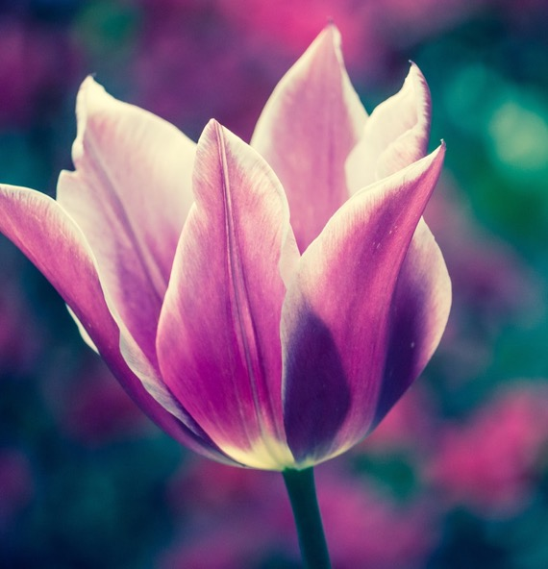
4. РАЗДЕЛЯЙ свою молитвенную жизнь с другими.
Notes:
4. Разделяйте свою молитвенную жизнь с другими

Slide 10

Увеличьте количество времени, которое вы проводите в молитве, разделяя молитву с другими.
Можно это сделать следующим образом:
Поставить друзей в известность, что вы всегда доступны для молитвы.
Посещать регулярные молитвенные группы.
Участвовать в молитвенной цепочке.
Notes:
Увеличьте количество времени, которое вы проводите в молитве, разделяя молитву с другими. Например, вы можете поставить друзей в известность, что вы всегда доступны для молитвы; вы можете посещать регулярные молитвенные группы; участвовать в молитвенной цепочке.

Slide 11
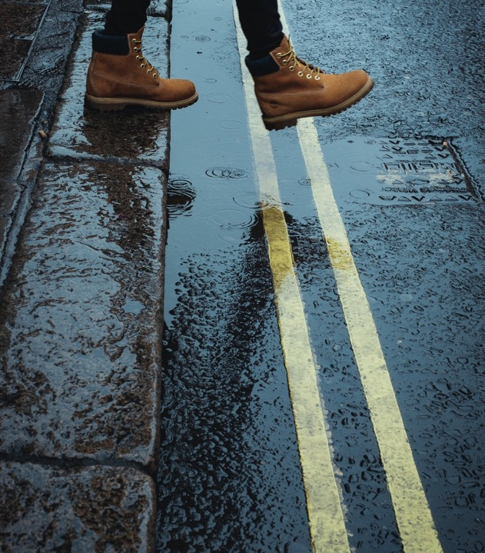
5. СДЕЛАЙТЕ шаг веры.
Notes:
5. Сделайте шаг веры.

Slide 12
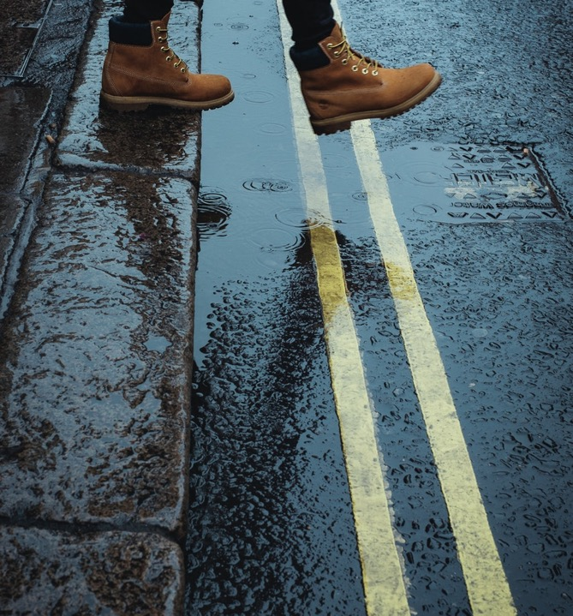
Духовный рост предполагает, что время от времени вам придется совершать прыжок веры.
почему бы не следовать Божьему руководству и не позволить плану меняться?
Доверьтесь Богу, и Он обеспечит всем необходимым для успеха.
Notes:
Духовный рост предполагает, что время от времени вам придется совершать прыжок веры. Вместо того чтобы пытаться все самостоятельно устроить, начиная что-то важное, почему бы не следовать Божьему руководству и не позволить плану меняться? Это значит сделать шаг веры и довериться Богу в обеспечении того, что может быть необходимо для успеха.

Slide 13
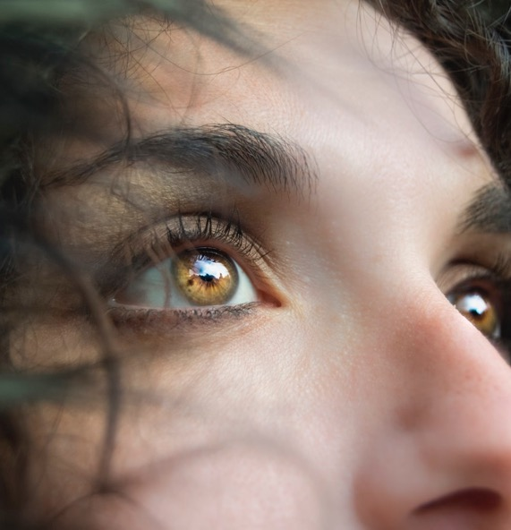
6. УКРЕПИТЕ чью-то веру.
Notes:
6. Укрепите чью-то веру.

Slide 14

Найдите время сегодня, чтобы исцелить раненое сердце.
Найдите время сегодня, чтобы сделать что-то доброе тому, кто действительно нуждается в друге.
Найдите время, чтобы помочь собрать осколки разбитой мечты.
Найдите время, чтобы излучать безусловную Божью любовь.
Notes:
Найдите время сегодня, чтобы исцелить раненое сердце и сделать что-то доброе тому, кто действительно нуждается в друге или помогите склеить осколки разбитой мечты. Сегодня делайте все возможное, чтобы излучать безусловную Божью любовь.

Slide 15
7. БУДЬТЕ благодарны.
Notes:
7. Будьте благодарны.

Slide 16
Начинайте каждый день с утренней молитвы благодарности Богу за дар нового дня.
Делайте это, даже если грядущий день кажется ужасным.
Завершайте каждый день вечерней молитвой благодарности Богу за дар предыдущих часов.
Делайте это, даже если у вас был очень тяжелый день.
Notes:
Начинайте каждый день с утренней молитвы благодарности Богу за дар нового дня. Делайте это, даже если грядущий день кажется ужасным. Завершайте каждый день вечерней молитвой благодарности Богу за дар предыдущих часов. Делайте это, даже если у вас был очень тяжелый день.

Slide 17
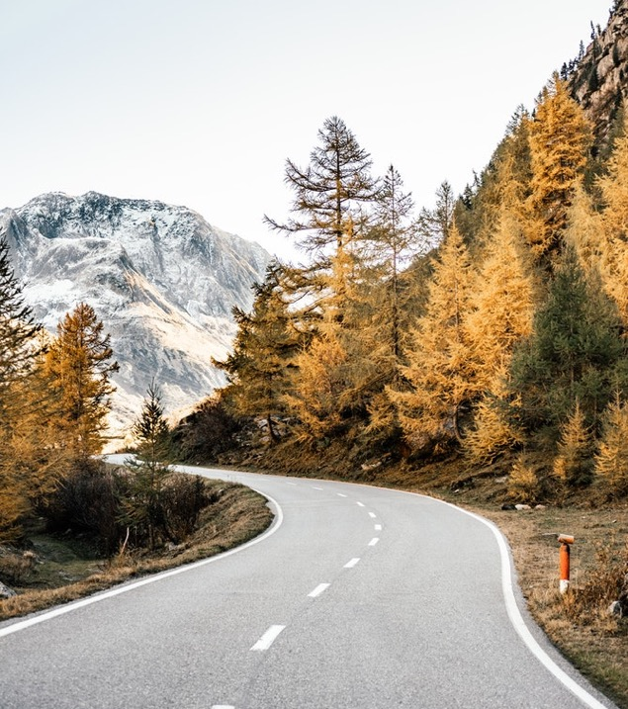
8. РАЗДЕЛИТЕ свое путешествие.
Notes:
8. Разделите свое путешествие.

Slide 18
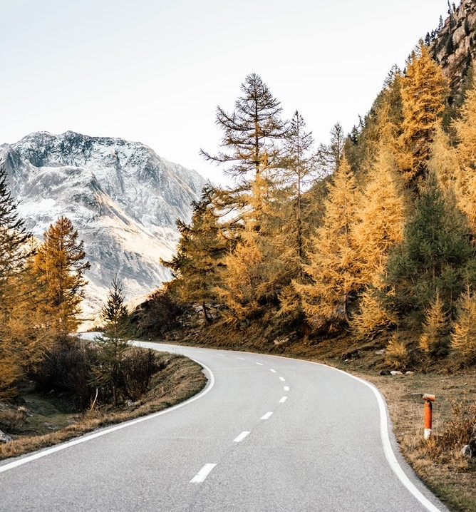
Общайтесь с другим человеком, который стремится расти духовно.
Договоритесь о встречах раз в неделю в течение определенного периода времени, чтобы размышлять в духовных вопросах.
Обратите внимание на духовный рост, происходящий в вашей жизни.
Notes:
Общайтесь с другим человеком, который стремится расти духовно. Договоритесь о встречах раз в неделю в течение определенного периода времени, чтобы размышлять в духовных вопросах. Мой друг-бизнесмен, руководитель фирмы в Торонто, Онтарио, в течение шести месяцев встречался с другим человеком, чтобы изучать Библию. «Независимо от того, насколько напряженными были наши графики, мы встречались каждую неделю во время обеденного перерыва в церкви в центре города, которая любезно предоставила нам место для нашей встречи. Это было замечательное время, когда происходил большой духовный рост », - говорит он. Обратите внимание на духовный рост, происходящий в вашей жизни.

Slide 19
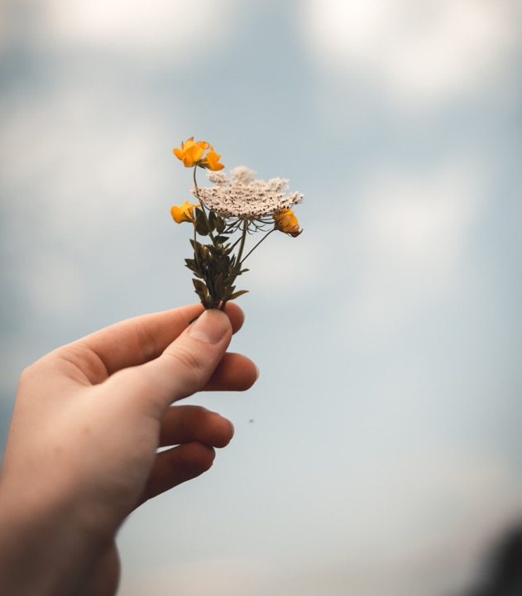
9. СЛУЖИТЕ.
Notes:
9. Служите.

Slide 20
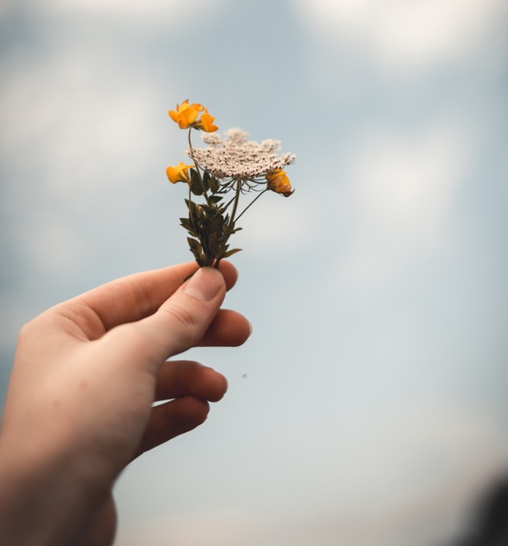
Ищите способы послужить обществу, особенно делами, за которые награды вы не получите, например, принимайте участие в сборе мусора на улицах.
Прочитайте и поразмышляйте о действиях Иисуса в Евангелии от Иоанна 13:1-5.
«Перед праздником Пасхи Иисус, зная, что пришел час Его перейти от мира сего к Отцу, явил делом, что, возлюбив Своих сущих в мире, до конца возлюбил их. И во время ве́чери, когда диавол уже вложил в сердце Иуде Симонову Искариоту предать Его, Иисус, зная, что Отец все отдал в руки Его и что Он от Бога исшел и к Богу отходит, встал с вечери, снял с Себя верхнюю одежду и, взяв полотенце, препоясался. Потом влил воды в умывальницу и начал умывать ноги ученикам и отирать полотенцем, которым был препоясан»(Иоанна 13:1-5).
Notes:
Ищите способы послужить обществу, особенно делами, за которые награды вы не получите, например, принимайте участие в сборе мусора на улицах. Прочитайте и поразмышляйте о действиях Иисуса в Евангелии от Иоанна 13:1-5.

Slide 21
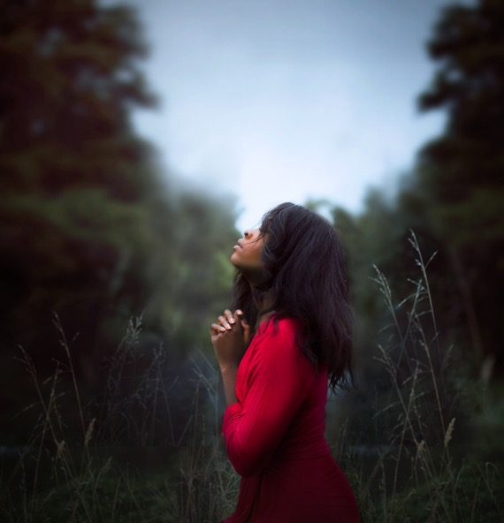
10. УДЕЛЯЙТЕ ВРЕМЯ уединению.
Notes:
10. Уделяйте время уединению.

Slide 22
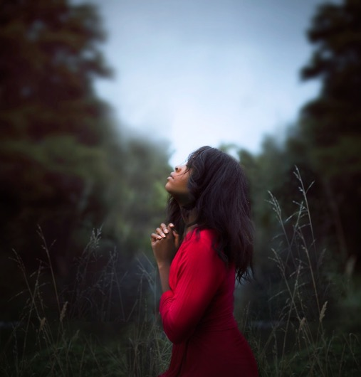
В тишине мы отвлекаемся от жизненных проблем и сосредотачиваем свои мысли на Боге.
Проведите некоторое время вдали от толпы и шума жизни.
Уделите несколько минут, чтобы побыть наедине - только вы и Бог.
Notes:
В тишине мы отвлекаемся от жизненных проблем и сосредотачиваем свои мысли на Боге. Проведите некоторое время вдали от толпы и шума жизни. Уделите несколько минут, чтобы побыть наедине - только вы и Бог. «Уединение делает нас жестче по отношению к себе и нежнее к другим; в обоих случаях это улучшает наш характер », - отметил философ Фридрих Вильгельм Ницше.

Slide 23
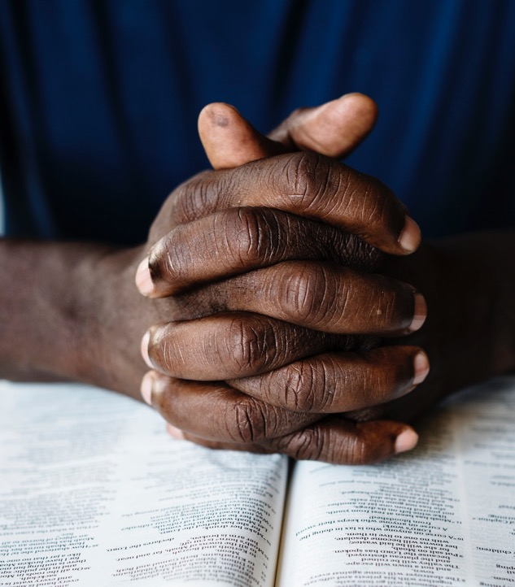
11. ПОСТИТЕСЬ и молитесь.
Notes:
11. Поститесь и молитесь.

Slide 24
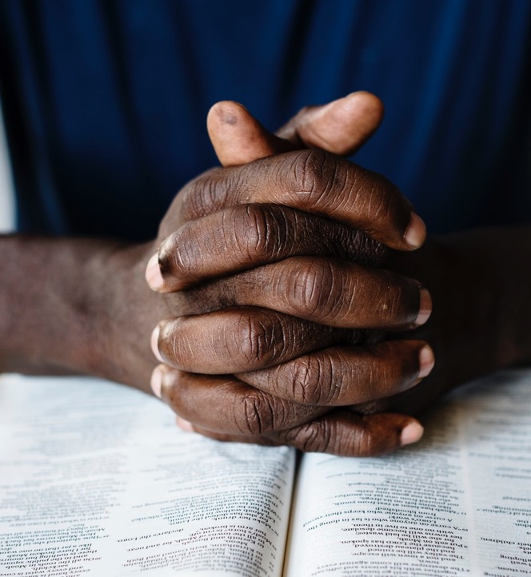
Библейские герои часто молятся и постятся.
«Итак, мы постились и просили Бога нашего о сем, и Он услышал нас»
Ездра 8:23
В следующий раз, когда вас попросят срочно помолиться за того, кто находится в затруднительном положении, подумайте о том, чтобы совместить вашу молитву с постом.
Notes:
Библейские герои часто молятся и постятся. Ездра 8:23 пишет: «Итак, мы постились и просили Бога нашего о сем, и Он услышал нас». В следующий раз, когда вас попросят срочно помолиться за того, кто находится в затруднительном положении, подумайте о том, чтобы совместить вашу молитву с постом.

Slide 25

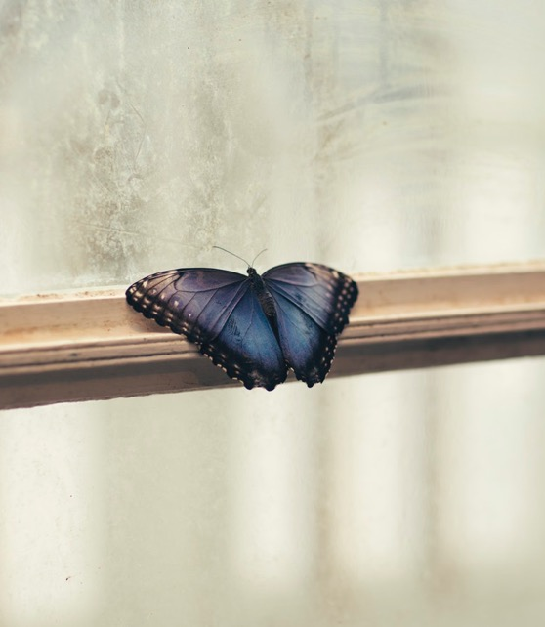
12. ВОЗЛОЖИТЕ ЗАБОТЫ на Бога.
Notes:
12. Возложите заботы на Бога.

Slide 26
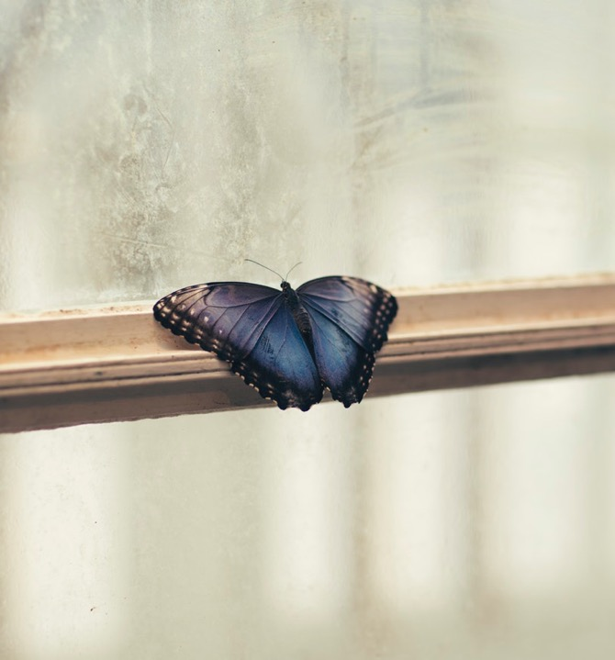
Об этом ясно говорит Писание:
«Возложи на Господа заботы твои, и Он поддержит тебя» (Псалом 54:23).
Делайте это каждый раз,
когда возникает беспокойство.
Notes:
Об этом ясно говорит Писание: «Возложи на Господа заботы твои, и Он поддержит тебя» (Псалом 54:23). Делайте это каждый раз, когда возникает беспокойство.

Slide 27

13. РАСПРОСТРАНЯЙТЕ ЛЮБОВЬ всюду, где появляетесь.
Notes:
13. Распространяйте любовь всюду, где появляетесь.

Slide 28

Следуйте этому совету Матери Терезы из Кулькутты:
«Распространяйте любовь везде, где бы вы ни были: прежде всего, в своем собственном доме… Пусть никто не уходит от вас, не став лучше и счастливее. Будьте живым выражением Божьей доброты; путь доброта будет видна на вашем лице, в ваших глазах, в вашей улыбке, в вашем теплом приветствии».
Notes:
Это совет матери Терезы из Калькутты: «Распространяйте любовь везде, где бы вы ни были: прежде всего, в своем собственном доме… Пусть никто не уходит от вас, не став лучше и счастливее. Будьте живым выражением Божьей доброты; путь доброта будет видна на вашем лице, в ваших глазах, в вашей улыбке, в вашем теплом приветствии».

Slide 29

14. РАССТАВЛЯЙТЕ приоритеты.
Notes:
14. Расставляйте приоритеты.

Slide 30

Различайте, что действительно важно, а что нет.
Бывший президент США Джордж Буш сказал: «Я хотел бы, чтобы обо мне вспоминали, как о честном человеке, который служил людям и своей семье».
Notes:
Различайте, что действительно важно, а что нет. Вспомните слова бывшего президента Джорджа Буша: «Бог благословил меня замечательной семьей, и я хочу провести остаток своей жизни, рассказывая им, как сильно я их люблю и ценю», - сказал он. «Одно из моих самых важных достижений, над которым я все еще работаю, - это добиться колоссального успеха в дедушкином бизнесе. Я хотел бы, чтобы обо мне вспоминали, как о честном человеке, который служил людям и своей семье».

Slide 31
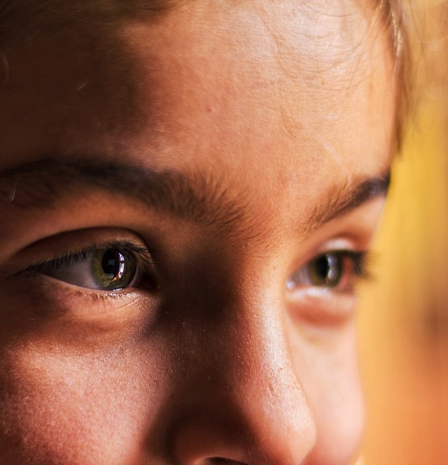
15. СТРЕМИТЕСЬ К совершенству.
Notes:
15. Стремитесь к совершенству.

Slide 32
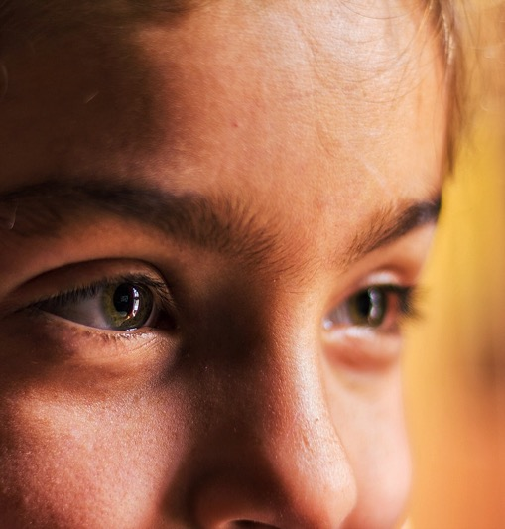
Будьте лучшими, насколько возможно, независимо от того, на каком жизненном этапе по Божьей воле вы находитесь.
«Все, что может рука твоя делать, по силам делай».
Екклесиаст 9:10
Notes:
Библия говорит нам: «Все, что может рука твоя делать, по силам делай» (Екклесиаст 9:10). Будьте лучшими, насколько возможно, независимо от того, на каком жизненном этапе по Божьей воле вы находитесь. В английском переводе NLT этот текст звучит, как «все, что может рука твоя делать, делай хорошо» - прим. перев.

Slide 33
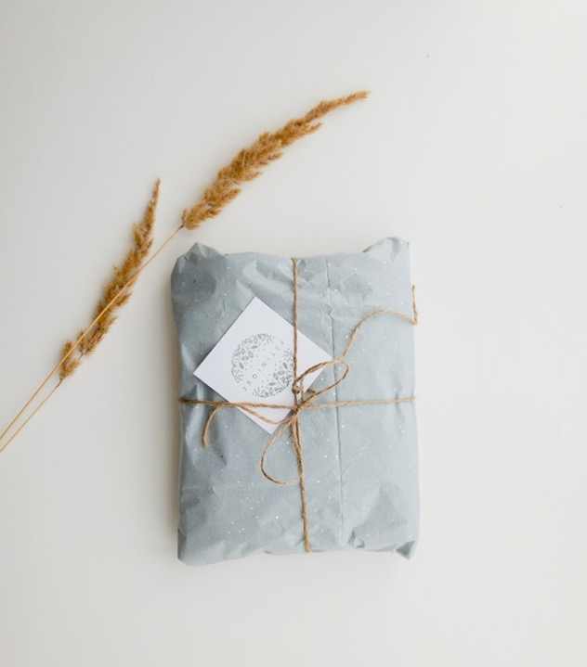
16. ИСПОЛЬЗУЙ, ЧТОБЫ не потерять.
Notes:
16. Используй, чтобы не потреять.

Slide 34
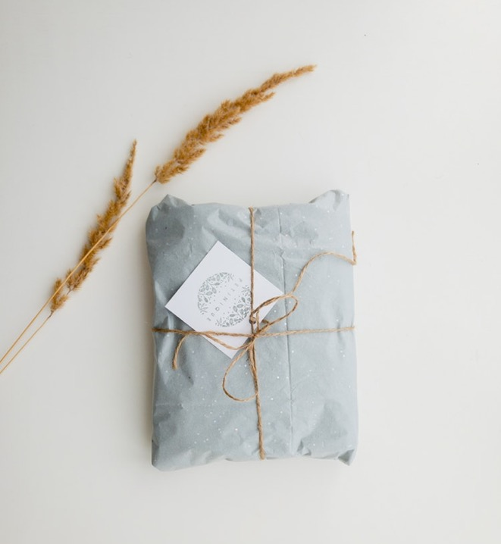
Бог щедро наделил каждого из нас уникальными дарами и талантами.
Используйте их, иначе есть риск все потерять.
«Добросовестно используйте свои дары, и они будут преумножены; пользуйтесь своими знаниями, и получите знания еще большие»
Сэр Эдвин Арнольд, поэт 19-го века
Notes:
Бог щедро наделил каждого из нас уникальными дарами и талантами. Используйте их, иначе есть риск все потерять. «Добросовестно используйте свои дары, и они будут преумножены; пользуйтесь своими знаниями, и получите знания еще большие», - отметил известный поэт 19 в. сэр Эдвин Арнольд.

Slide 35
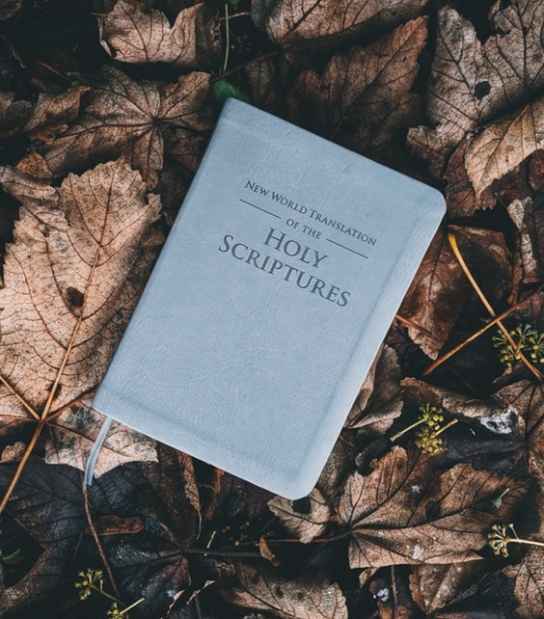
17. РАЗМЫШЛЯЙТЕ над Писанием.
Notes:
17. Размышляйте над Писанием.

Slide 36
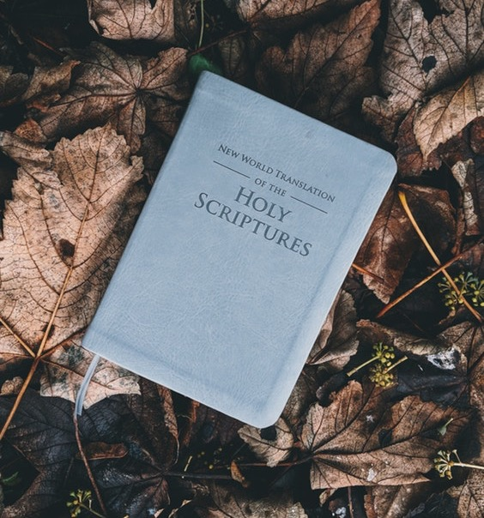
Возьмите себе в привычку читать и изучать Библию регулярно и дисциплинированно.
Выделите стихи, которые вам особенно нравятся.
Размышляйте над этими словами.
Запомните некоторые отрывки, чтобы вы могли вспомнить их по памяти в будущем.
Notes:
Библия наполнена стихами утешения, ободрения и мудрости. Возьмите себе в привычку читать и изучать Библию регулярно и дисциплинированно. Выделите стихи, которые вам особенно нравятся. Размышляйте над этими словами. Запомните некоторые отрывки, чтобы вы могли вспомнить их по памяти в будущем.

Slide 37

18. БУДЬТЕ надежным.
Notes:
18. Будьте надежным.

Slide 38

Выполняйте то, что обещаете независимо от того, удобно это или нет.
Выполняйте все свои обязательства, большие и маленькие.
Своими действиями покажите другим, что вы - человек, которому можно доверять и на которого можно положиться.
Notes:
Выполняйте то, что обещаете независимо от того, удобно это или нет. Выполняйте все свои обязательства, большие и маленькие. Своими действиями покажите другим, что вы - человек, которому можно доверять и на которого можно положиться.

Slide 39
19. ПОПРОСИТЕ БОГА СДЕЛАТЬ ВАС благословением.
Notes:
19. Попросите Бога сделать вас сегодня благословением.

Slide 40
Отличный способ иметь чудеса в своей жизни - просить Бога превратить вашу жизнь в благословение.
Делайте это каждое утро, прежде чем начать делать свои повседневные дела.
Кратко помолитесь простой молитвой, подобной этой: «Дорогой Бог, сделай сегодня мою жизнь благословением для кого-то».
Затем обратите пристальное внимание на каждого человека, с которым вы сталкиваетесь в течение дня, поскольку Бог обязательно ответит на вашу молитву и порой удивительным образом.
Notes:
Отличный способ иметь чудеса в своей жизни - просить Бога превратить вашу жизнь в благословение. Делайте это каждое утро, прежде чем начать делать свои повседневные дела. Кратко помолитесь простой молитвой, подобной этой: «Дорогой Бог, сделай сегодня мою жизнь благословением для кого-то». Затем обратите пристальное внимание на каждого человека, с которым вы сталкиваетесь в течение дня, поскольку Бог обязательно ответит на вашу молитву и порой удивительным образом.

Slide 41
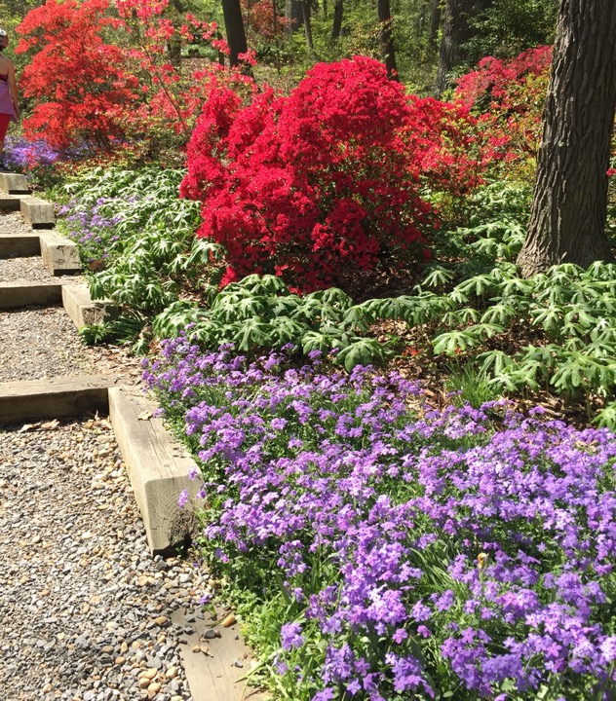
20. ПРОВОДИТЕ ВРЕМЯ на природе.
Notes:
20. Проводите время на природе.

Slide 42
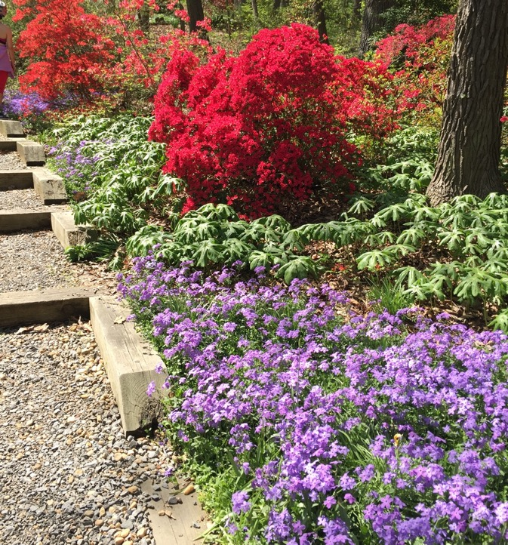
Авторы псалмов извлекали духовные уроки, проводя время на природе.
«Небеса проповедуют славу Божию, и о делах рук Его вещает твердь», Псалом 18:2
«Когда взираю я на небеса Твои — дело Твоих перстов, на луну и звезды, которые Ты поставил, то что есть человек, что Ты помнишь его, и сын человеческий, что Ты посещаешь его?», Псалом 8:4, 5
«Восходят на горы, нисходят в долины, на место, которое Ты назначил для них. Ты положил предел, которого не перейдут, и не возвратятся покрыть землю», Псалом 103:8, 9
Notes:
Это то, что делали авторы псалмов – они извлекали духовные уроки, проводя время на природе. «Небеса проповедуют славу Божию, и о делах рук Его вещает твердь» (Псалом 18:2). «Когда взираю я на небеса Твои — дело Твоих перстов, на луну и звезды, которые Ты поставил, то что есть человек, что Ты помнишь его, и сын человеческий, что Ты посещаешь его?» (Псалом 8:4,5). «Восходят на горы, нисходят в долины, на место, которое Ты назначил для них.
Ты положил предел, которого не перейдут, и не возвратятся покрыть землю» (Псалом 103:8,9).

Slide 43

21. ПОЛЬЗУЙТЕСЬ СВОИМ ПРАВОМ выбора.
Notes:
21. Пользуйтесь своим правом выбора.

Slide 44

Неважно, что с вами происходит, у вас всегда есть свобода выбора.
  Выбирайте радость, а не отчаяние.
  Выбирайте любовь, а не ненависть.
  Выбирайте прощение, а не месть.
  Выбирайте рост, а не застой.
Кризис может вызвать в нас лучшее или худшее. Выбор за нами.
Notes:
Неважно, что с вами происходит, у вас всегда есть свобода выбора. Вы можете выбрать радость, а не отчаяние. Вы можете выбрать любовь вместо ненависти. Вы можете выбрать прощение вместо мести. Вы можете выбрать рост вместо застоя. Помните, что кризис может вызвать в нас лучшее или худшее. Выбор за нами!

Slide 45
ВОССТАНЬ И СВЕТИСЬ
Восстань, светись…
ибо пришел СВЕТ твой!…
Ибо вот, тьма покроет землю, и мрак –
народы, а над тобою воссияет Господь,
и слава Его явится над тобою»,
Исаия 60:1, 2
Notes:
Восстань, светись…
ибо пришел СВЕТ твой!…
Ибо вот, тьма покроет землю, и мрак –
народы, а над тобою воссияет Господь,
и слава Его явится над тобою»,
Исаия 60:1, 2

